Slide 1
Проблемно-творческая группа.
Рабочая программа образовательных областей «Технология», «Изо» для основной школы по ФГОС

Slide 2
Состав творческой группы
Руководитель творческой группы:
Т.М. Захарова
Члены творческой группы:
А.И. Волковский – учитель технологии
С.Н. Голиков - учитель технологии
Т.В. Зайцева - учитель технологии,изо
Л.Н. Катынкина- учитель технологии
Ж.Г. Конькова – учитель изо

Slide 3
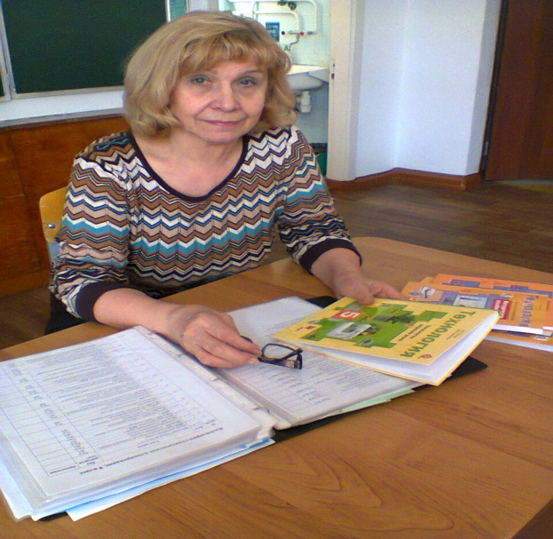
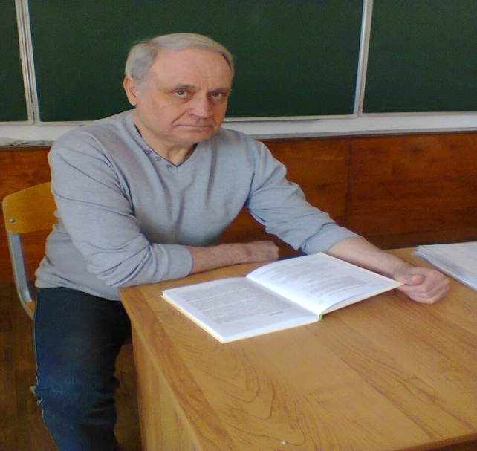
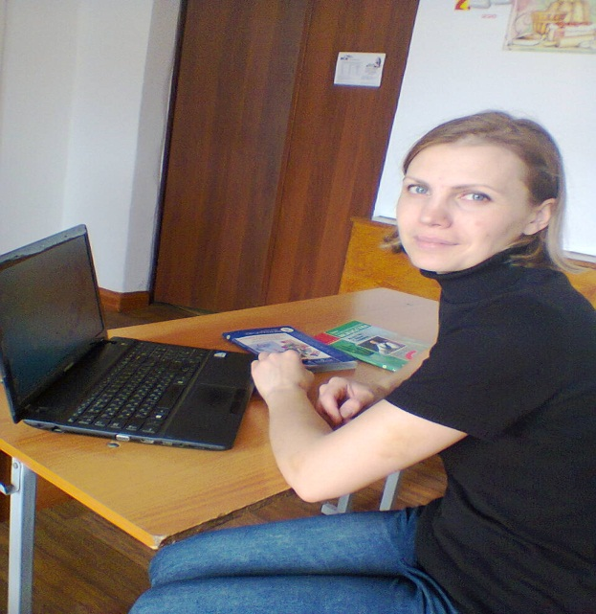
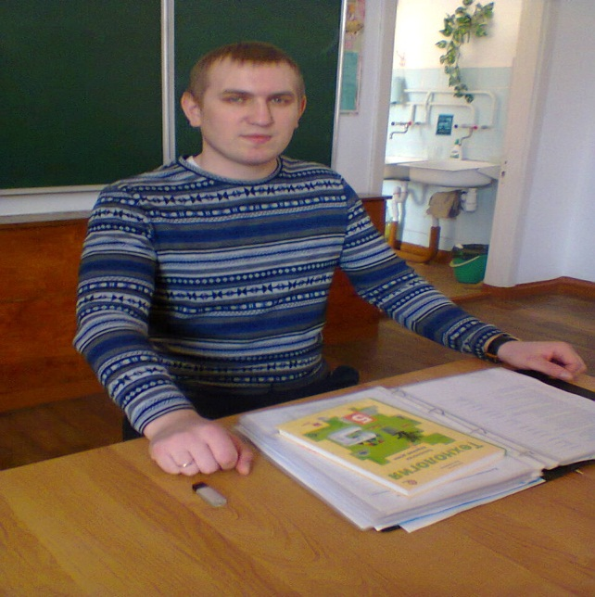
Работа в творческой группе

Slide 4
Цели и задачи творческой группы
Цель: Повышение профессиональной компетентности педагогов основной школы в условиях внедрения ФГОС ООО
Задачи:
Изучение нормативных документов
Разработать: Рабочую программу по предмету «Технология» ,«Изо» 6 классов к реализации ФГОС ООО
Повысить уровень профессионального саморазвития педагога.
Подготовить учителей – «Технологии» ,«Изо» 6 классов к реализации ФГОС основной школы
Проанализировать УМК по «Технологии» ,«Изо» для реализации ФГОС

Slide 5
План работы ПТГ
№ п/п | Мероприятие | Сроки | Ответственные | Результат/продукт
 | Заседание творческой группы. О работе группы в 2015 -20116 году. | 15.12.15г | Захарова Т. М. | План работы группы на 2015 – 2016 учебный год
2. | Заседание творческой группы. Планирование прогнозируемых результатов обучения в Рабочей программе. | 26.01.16г | Зайцева Т.В. Волковский А.И. Конькова Ж.Г. | Составление пояснительной записки
3. | Заседание творческой группы. Формирование программы по предмету «Технология», «ИЗО». Работа микрогрупп. | 26.02.16г | Волковский А.И. Зайцева Т.В. Конькова Ж.Г. | Календарно - тематическое планирование по предмету «Технология», «ИЗО».
4. | Круглый стол. Обсуждение и планирование коррекционных задач в Рабочей программе. | 25.03.16г | Захарова Т.М. | Составление основных направлений коррекционной работы.
5. | Заседание творческой группы. Итоги работы группы в 2015 -2016 году. Творческий отчет. | 26.04.16г | Захарова Т.М. | Карта ПТГ

Slide 6
Основные направления коррекционной работы
1.Совершенствование движений и сенсомоторного развития:
2. Коррекция отдельных сторон психической деятельности:
3. Развитие основных мыслительных операций:
4. Развитие различных видов мышления:
5. Коррекция нарушений в развитии эмоционально-личностной сферы
6. Развитие речи, владение техникой речи.
7. Расширение представлений об окружающем и обогащение словаря.
8. Коррекция индивидуальных пробелов в знаниях.

Slide 7
Методический продукт
Членами творческой группы была разработана Рабочая программа образовательных областей «Технология», «ИЗО» для основной школы по ФГОС 6 класс

